Slide 1

Programas y Acciones en Materia Migratoria
MINISTERIO DE RELACIONES EXTERIORES
2013

Slide 2
El Gobierno de Guatemala y la Migración
El Gobierno de Guatemala consciente de la problemática migratoria actual, ha adecuado su Política Exterior 2012-2016, para dar un tratamiento integral al tema migratorio, tomando en consideración que somos un país de origen, transito, destino y retorno de migrantes.
En ese espíritu el Ministerio de Relaciones Exteriores dentro del marco de sus competencias y en cumplimiento de los convenios y tratados internacionales, así como de la legislación nacional, se encuentra comprometido con la definición de una política migratoria integral de pleno respeto a los derechos humanos, independientemente de cual sea la situación migratoria de las personas.

Slide 3
Asistencia y protección consular a los guatemaltecos
Para el Gobierno de Guatemala a través del Ministerio de Relaciones Exteriores, es prioridad la atención, asistencia y protección a la comunidad guatemalteca radicada en el exterior, a los guatemaltecos en tránsito hacia los países de destino y en el retorno asistido a su lugar de origen en Guatemala.
  Ámbito de la Asistencia Consular
    Orientación Migratoria
    Guatemaltecos Fallecidos y en situación de vulnerabilidad
    Víctimas de Trata de Personas
    Educación, Cultura y Turismo
    Documentación y otras gestiones

Slide 4
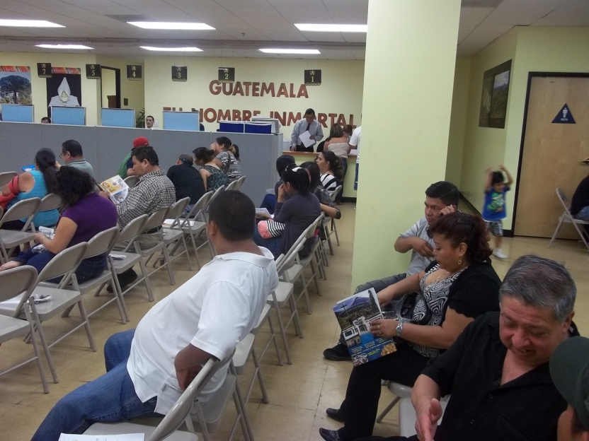
  Ámbito de la Protección Consular:
    Visita consular, velar por el cumplimiento del debido proceso
    Visita consular a hospitales para verificar la atención que se le presta al enfermo
    Visita a los centros migratorios
    Búsqueda de guatemaltecos desaparecidos en el exterior
    Protección y Atención integral a menores no acompañados

Slide 5
Fortalecimiento de la Red Consular
El Gobierno de la República considera necesario fortalecer y ampliar el Servicio Consular de Guatemala y por lo tanto abrirá 2 sedes nuevas: Monterrey, Nuevo León y Chihuahua, México.
  Consulados de Carrera actuales: 25 Misiones
  12 Consulados en Estados Unidos de América
  10 Consulados en los Estados Unidos Mexicanos
  1 Consulado en Canadá
  1 Consulado en San Pedro Sula
  1 Consulado en Belice
  Consulados Honorarios:
  En la actualidad se encuentran acreditados 120 Consulados Honorarios de Guatemala en todo el mundo.

Slide 6
Programas y servicios que se ofrecen al guatemalteco en el exterior
    Programa de asistencia a guatemaltecos fallecidos y vulnerables en el exterior.
    Programa de búsqueda de guatemaltecos desaparecidos en el exterior.
    Programa de asistencia humanitaria a guatemaltecos retornados vía aérea desde los Estados Unidos de América y vía terrestre desde México.
    Consulados Móviles.
    Sábados Consulares.
    Programa de asistencia y orientación migratoria.
    Delegaciones Departamentales.
    Programa de videoconferencias.

Slide 7
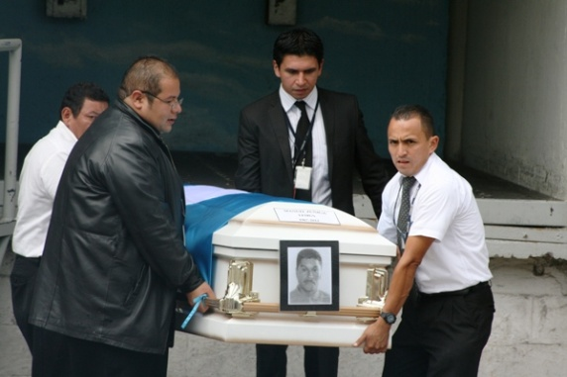
Programa de asistencia a guatemaltecos fallecidos y vulnerables en el exterior
A través de este programa el MRE apoya total o parcialmente con el traslado de los guatemaltecos que fallecen o se encuentran en estado de vulnerabilidad en el exterior, principalmente en los Estados Unidos de América y los Estados Unidos Mexicanos.
Este fondo se encuentra destinado para los guatemaltecos migrantes que fallecen durante su travesía en el país de destino o que residiendo en situación irregular en el mismo, hayan fallecido, así como aquellos guatemaltecos migrantes que, hayan sido heridos de gravedad, sufran accidentes, mutilaciones, se encuentran sufriendo de enfermedad grave, guatemaltecos que debido a su edad, condición física, psicológica o debido a las circunstancias de su migración, posean alto grado de vulnerabilidad.

Slide 8
Guatemaltecos beneficiados con el Fondo de repatriación
*Fuente: Dirección de Asuntos Consulares, datos a abril 2013.

Slide 9
Programa de Búsqueda de Guatemaltecos Desaparecidos en el Exterior
El MRE en coordinación con las Delegaciones Departamentales y la Red Consular dan seguimiento a las solicitudes de búsqueda de personas presentadas por familiares y amigos de personas reportadas como desaparecidas. Con la información proporcionada se inicia la búsqueda en centros hospitalarios, centros de detención migratoria, prisiones, hospitales psiquiátricos, morgues, entre otros.
En este programa el MRE coordina también con el Ministerio Público, INACIF y la Universidad Mariano Gálvez, para la extracción de muestras de ADN a familiares de guatemaltecos desaparecidos.
Tipo de denuncia | 2011 | 2012 | 2013
Desaparecidos | 224 | 42 | 26
Detenidos | 364 | 232 | 194
Fuente: Dirección de Asuntos Consulares, datos a abril 2013.

Slide 10
    Programa de asistencia humanitaria a guatemaltecos retornados vía aérea desde los Estados Unidos de América
Este Ministerio brinda asistencia humanitaria a todos los guatemaltecos que son retornados desde los Estados Unidos de América: a través de provisión gratuita de una merienda, servicios de llamadas nacionales para contactarse con sus familiares y gastos de transporte hacia su lugar de origen.
Fuente: Dirección de Asuntos Consulares, datos a abril 2013.

Slide 11
Guatemaltecos deportados vía aérea en los Estados Unidos de América
Año | Guatemaltecos deportados vía aérea
2004 | 7,029
2005 | 11,512
2006 | 18,305
2007 | 23,062
2008 | 28,051
2009 | 27,224
2010 | 29,095
2011 | 30,857
2012 | 40,647
2013 | 12,902*
*Fuente: Dirección de Asuntos Consulares, datos al 17 de abril 2013.

Slide 12
Programa de asistencia humanitaria a guatemaltecos retornados vía terrestre desde México
A través de la coordinación de este Ministerio con las oficinas consulares guatemaltecas y autoridades migratorias mexicanas, se brinda asistencia, atención y protección consular a los guatemaltecos que retornados, así como la coordinación y acompañamiento en los casos de menores de edad para minimizar su vulnerabilidad.

Slide 13
    Consulados Móviles
Este programa se realiza a través de las Oficinas Consulares de Guatemala ubicadas en los Estados Unidos de América, trasladándose equipo móvil y personal a una localidad dentro de su circunscripción, en donde se identifique que exista un número considerable de guatemaltecos.
El objetivo es acercar y brindar a la población los mismos servicios que se brindan en la Sede del Consulado, ofreciendo servicios como la emisión de pasaportes, tarjetas de identificación consular, pases especiales, visas, legalización de documentos, registro civil, emisión de certificados de supervivencia y autorización para menores de edad.
En el año 2011, se realizaron 134 Consulados Móviles, en el año 2012 se realizaron 132 y este año se han realizado 25 Consulados Móviles al 24 de febrero.

Slide 14
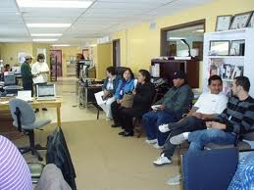
    Sábados Consulares
Este servicio se ofrece un sábado al mes en las Sedes Consulares de Guatemala acreditadas en los Estados Unidos de América, con el objetivo de brindar sus servicios a aquellas personas que por cuestiones laborales no puedan presentarse en el horario de atención que se ofrece de lunes a viernes.

Slide 15
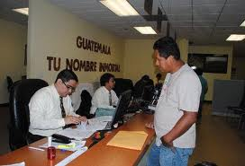
    Programa de asistencia y orientación migratoria
El Ministerio de Relaciones Exteriores implementó las contrataciones de asistentes y orientadores migratorios en cada uno de sus doce consulados acreditados en los Estados Unidos de América, con un perfil que permite atender, asistir y orientar a los guatemaltecos en el extranjero, principalmente en materias migratorias y conexas.
Este servicio ha permitido beneficiar a más de 2,129 personas, a través de alianzas con organizaciones no lucrativas autorizadas para la prestación de asesoría, así como con oficinas de abogados que prestan servicios legales y otro tipo de asociaciones que trabajan a favor de migrantes.

Slide 16
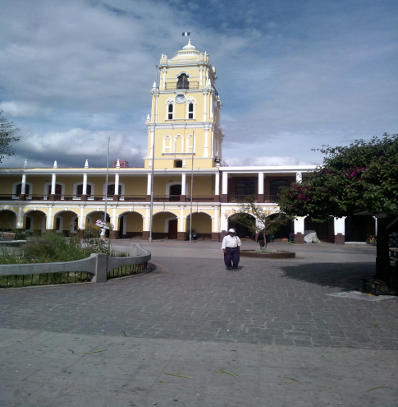
Delegaciones Departamentales
Las Delegaciones Departamentales han sido creadas para acercar los servicios que brinda el MRE a la población guatemalteca que se encuentra en Huehuetenango, Quetzaltenango, Jutiapa y sus alrededores.
Las Delegaciones Departamentales ofrecen asistencia consular, asisten en la búsqueda de guatemaltecos desaparecidos en su travesía migratoria, informan sobre personas detenidas en el exterior, brindan asistencia en la localización de familiares en el interior del país, facilitan videoconferencias, entre otros.

Slide 17
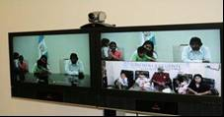
    Programa de videoconferencias
A través de las videoconferencias se permite acercar y facilitar la comunicación entre los guatemaltecos y sus familiares en el exterior bajo el programa “Uniendo a la gente”.
Este servicio se brinda a través de la Sede del Ministerio de Relaciones Exteriores, en los 12 Consulados de Guatemala en los Estados Unidos de América, en dos Consulados en territorio mexicano (Distrito Federal y Tapachula), así como en las Delegaciones Departamentales en Guatemala.

Slide 18


